Slide 1



STUDYHELPER
MĀCĪBU PALĪGS SKOLĒNIEM
Artūrs Gusjkovs 12.b

Slide 2
STUDYHELPER
STUDYHELPER – VIETNE SKOLĒNIEM
PALĪDZ ATRAST UZDEVUMUS
MODERNĀKA UZDEVUMI.LV VERSIJA

Slide 3
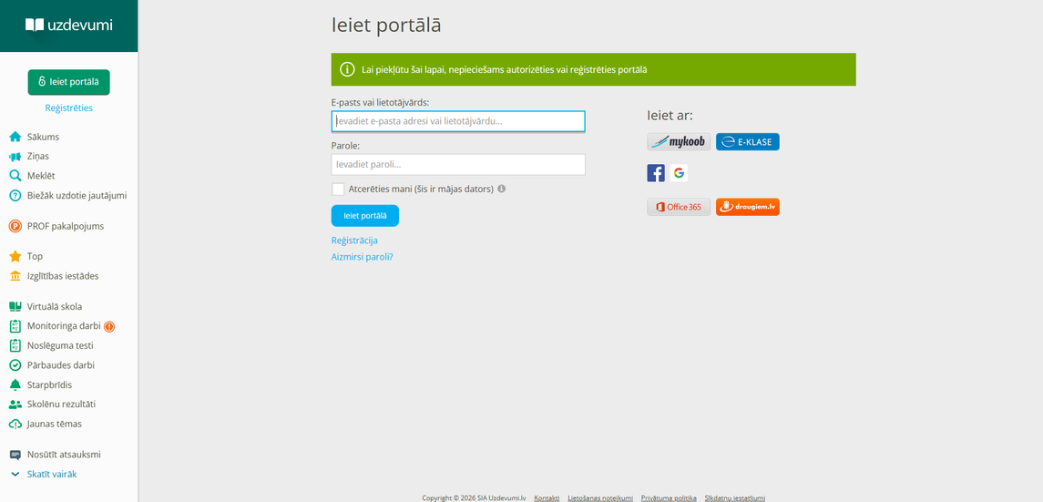



PROBLĒMA
Garlaicīgas animācijas
Garlaicīgs dizains
Tu apmeklē vietni uzdevumi.lv un tev zūd vēlme jebko darīt.

Slide 4

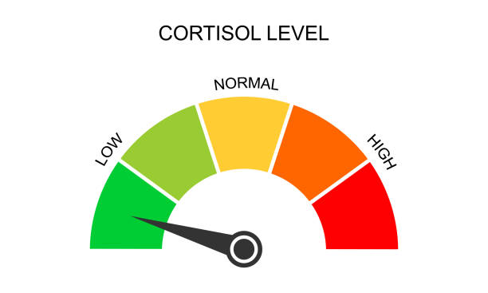
RISINĀJUMS
Ir risinājums! Mājaslapa "StudyHelper" palīdzēs jums atrisināt visas iepriekš minētās problēmas!

Slide 5
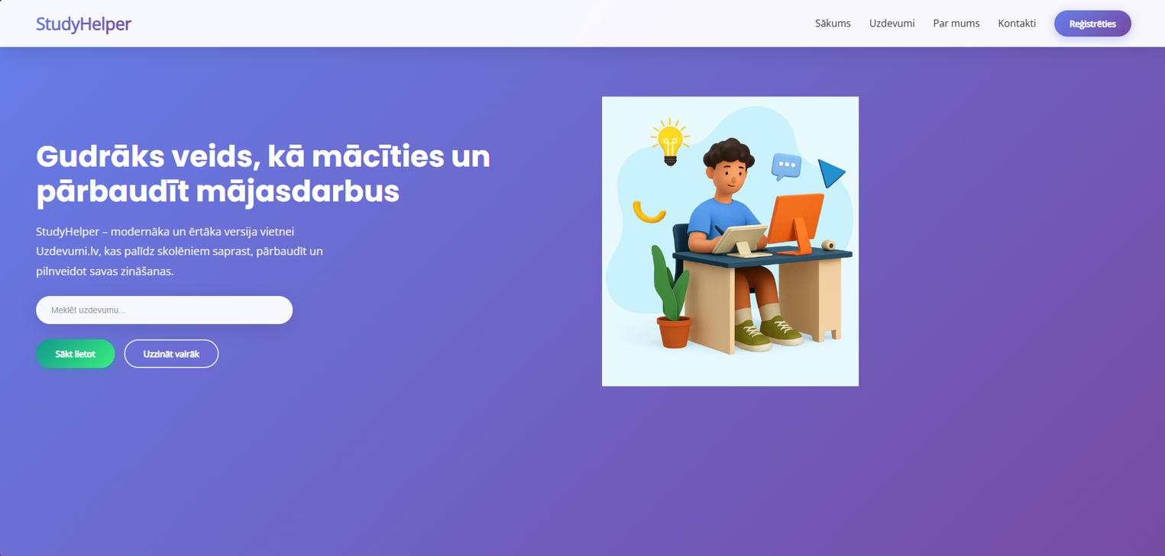
IZSTRĀDES PROCESS
01
Vispirms radās ideja, un tad sākās programmēšana.
02
Pēc tam ar drauga un Figmas palīdzību tika izveidots dizains.
03
Pēc visa šī tika veikti testi

Slide 6
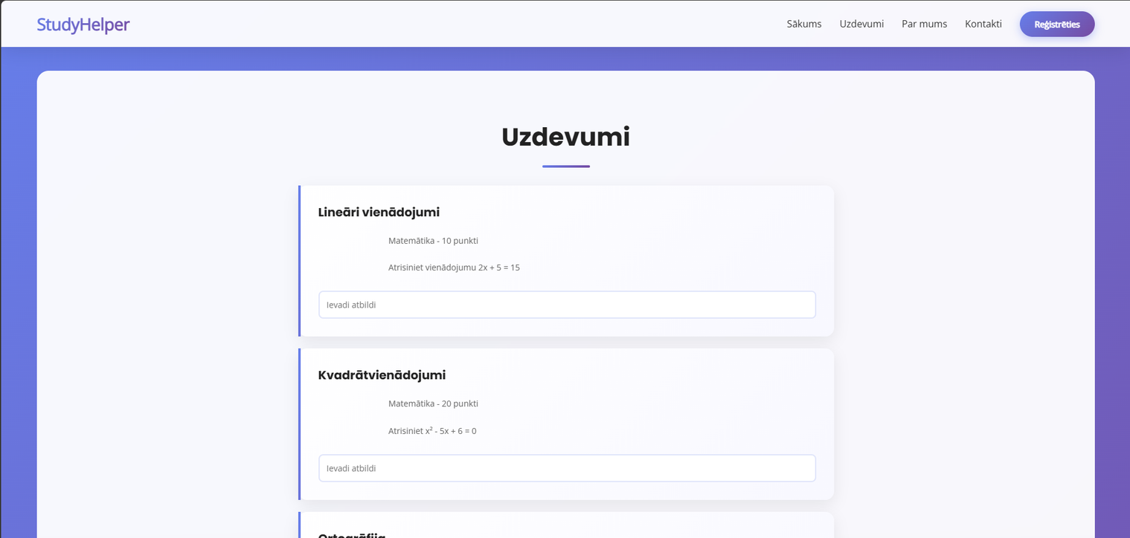
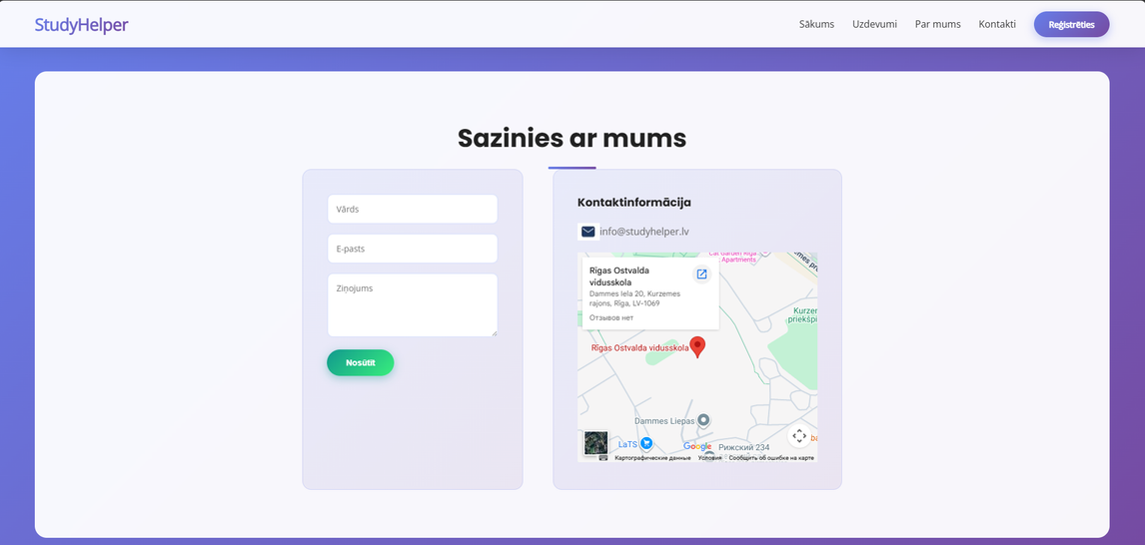

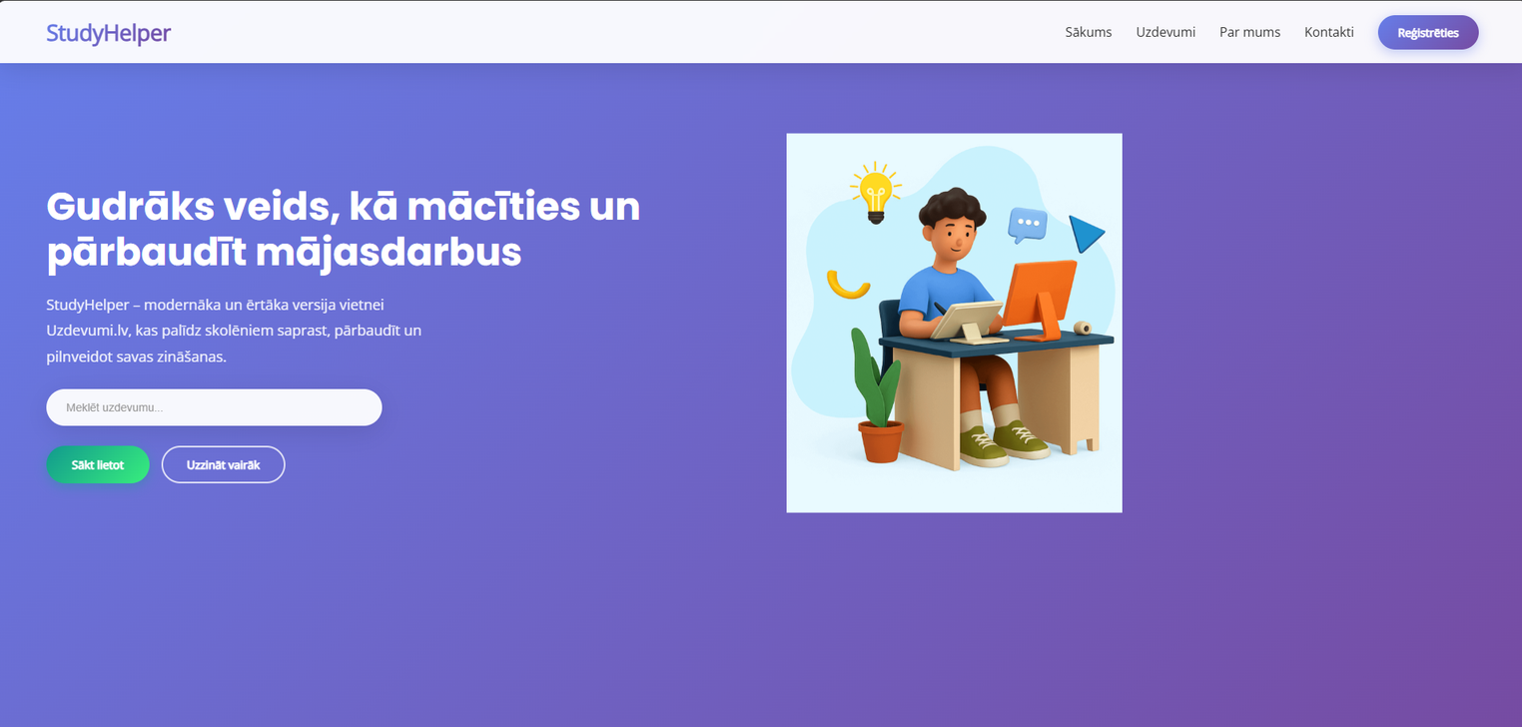
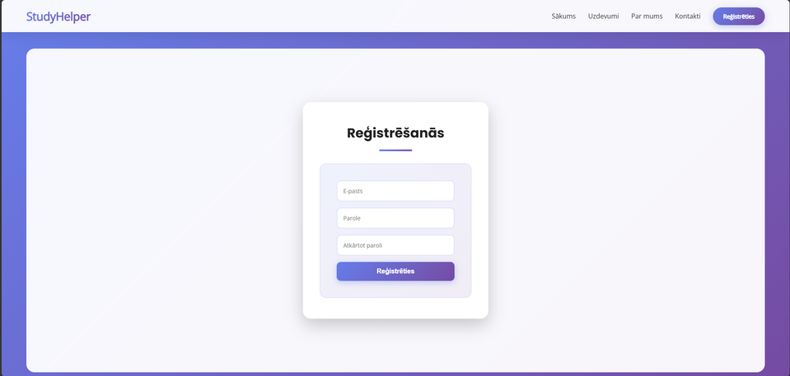
DIZAINS
Violetas un baltas krāsas
Vienkāršs dizains
Saprotama struktūra

Slide 7





TEHNOLOĢIJAS
HTML – struktūra
CSS – dizains
JavaScript – funkcijas
GitHub – publicēšana
CHATGPT
DRAUGS

Slide 8

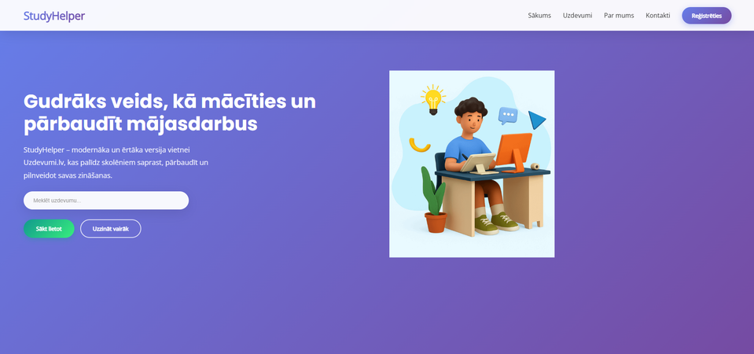
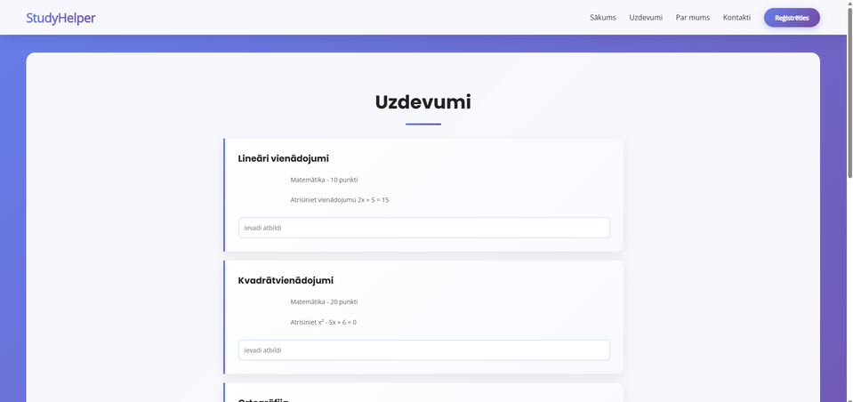
PRODUKTA DEMONSTRĀCIJA
ATVERIET GALVENO LAPU UN IZVĒLIETIES TO, KAS JUMS NEPIECIEŠAMS.
IEGŪT REZULTĀTU
VISPIRMS REĢISTRĒJIETIES

Slide 9
SECINĀJUMI
Dizains ir ērts
Funkcijas ir saprotamas
Var uzlabot nākotnē
vienkāršs izkārtojums palīdz ātri atrast informāciju
lietotājs viegli saprot, kā izmantot vietni
plānots pievienot vairāk funkciju un uzdevumu

Slide 10
PALDIES PAR UZMANIBU!

